Slide 1
Tiết 22
- Đọc nhạc: Ôn tập Bài đọc nhạc số 5
- Nhạc cụ: Ôn tập bài hoà tấu và bài tập tiết tấu
- Hát: Ôn tập bài Mùa xuân em tới trường

Slide 2
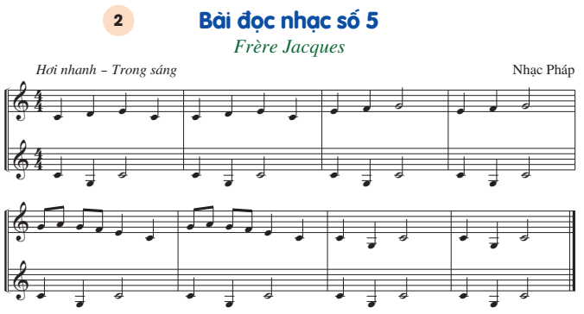
I. Đọc nhạc Ôn tập Bài đọc nhạc số 5

Slide 5
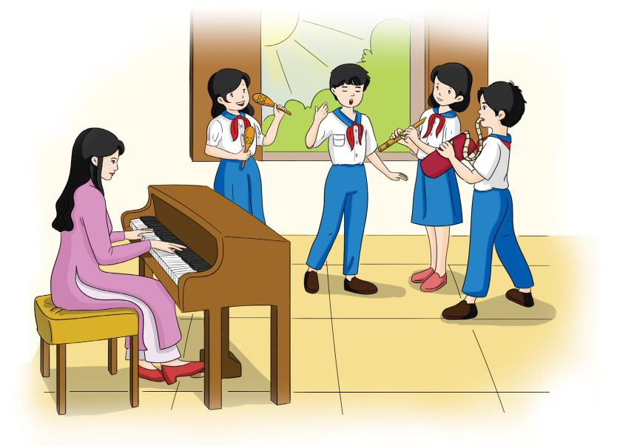
II. Nhạc cụ Ôn tập bài hoà tấu và bài tập tiết tấu

Slide 6
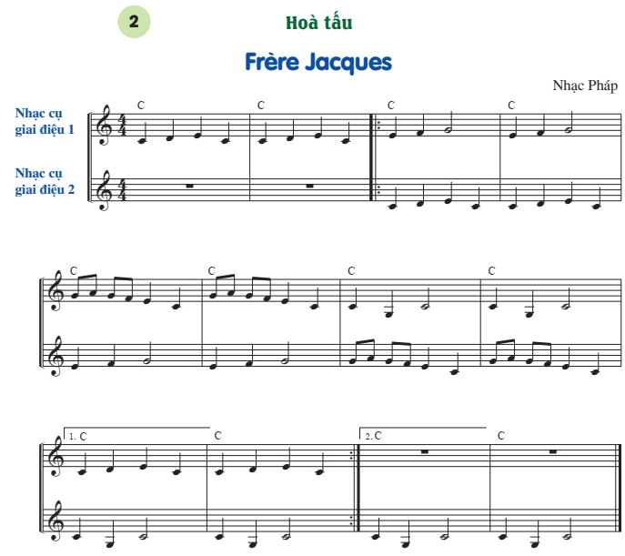
1. Ôn tập bài hoà tấu

Slide 7
BÈ KÈN PHÍM 1
1+2
1
2
3
2
3
4
3+4
1
2
3
4
5
1
4

Slide 8
BÈ KÈN PHÍM 2
1
4
(Lặp đi lặp lại 4 lần nét nhạc trên)

Slide 9
BÈ ĐỆM HỢP ÂM
1
3
5
(Lặp đi lặp lại 4 lần âm hình trên)

Slide 10
HOÀ TẤU
Chơi hai lần nối tiếp nhau
Bè 2 vào sau Bè 1 hai nhịp.

Slide 11
2. Ôn tập bài tập tiết tấu

Slide 12
Ứng dụng đệm cho bài hát Mùa xuân em tới trường

Slide 13
III. Hát: Ôn tập bài Mùa xuân em tới trường

Slide 14
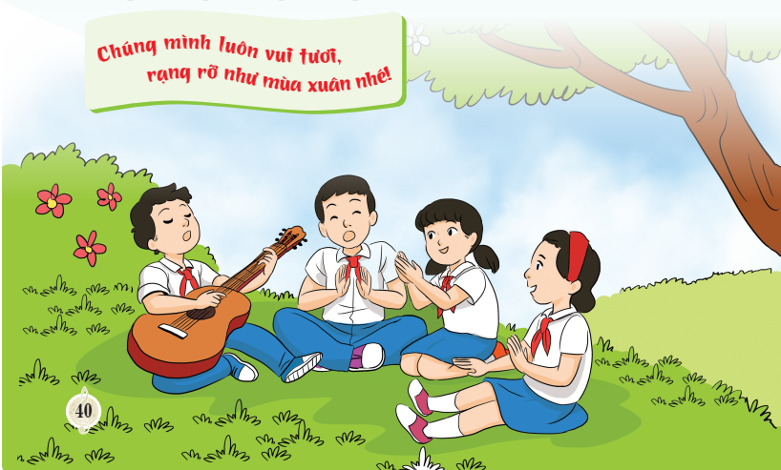

Slide 15
Dặn dò về nhà
- Ôn tập các nội dung đã học ở Chủ đề 5

